Slide 1



Програмна рекомендаційна система для персоналізованого вибору туристичних локацій на основі вподобань користувача. Рекомендаційна підсистема
Танасійчук В.Є, ПЗПІ-21-3
Керівник: ст. викл Широкопетлєва М.С
13 червня 2025

Slide 2
Мета роботи
Мета роботи: розробка рекомендаційної підсистеми для персоналізованого вибору туристичних локацій на основі вподобань користувача.
Актуальність:
Зростаюча потреба туристів у зручних засобах для планування подорожей.
Hедостатня персоналізація в існуючих туристичних сервісах.
Hеобхідність ефективного інструменту для допомоги користувачам у виборі з великої кількості пропозицій.
2

Slide 3
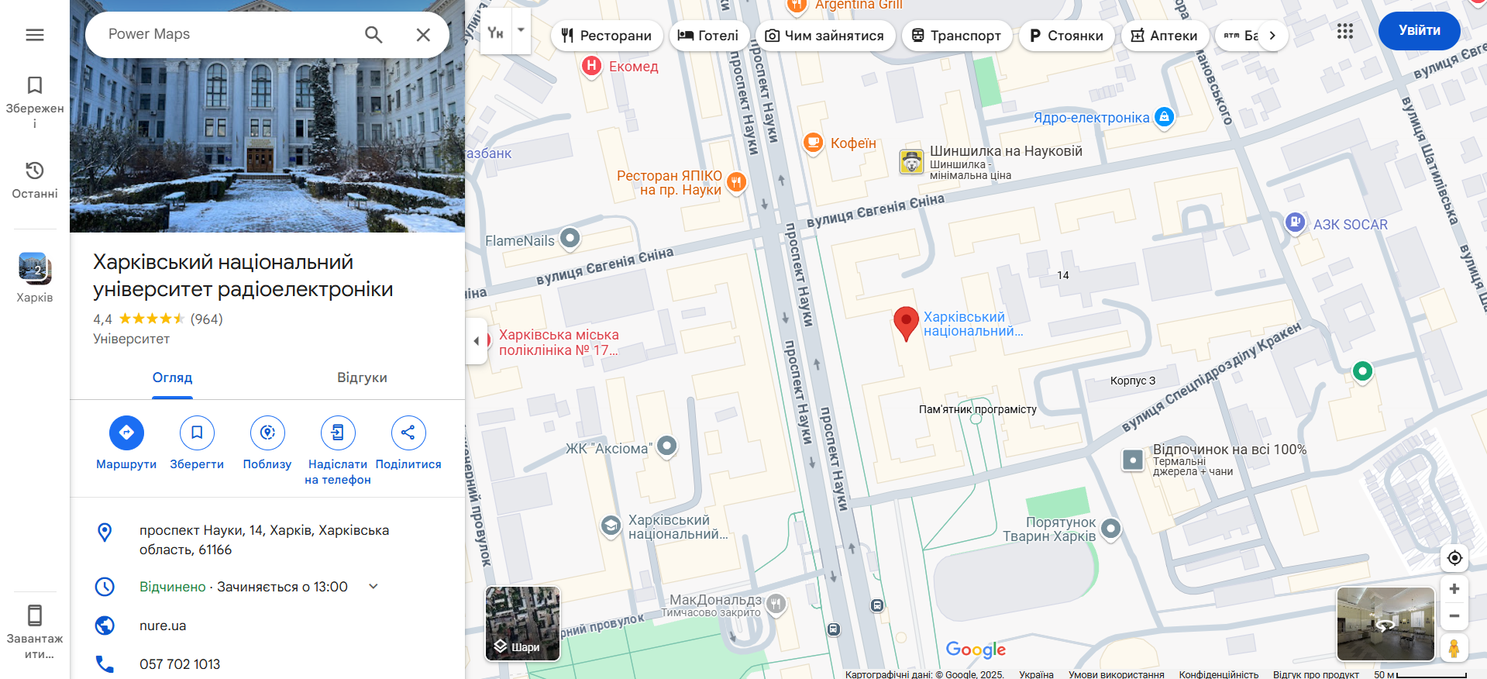
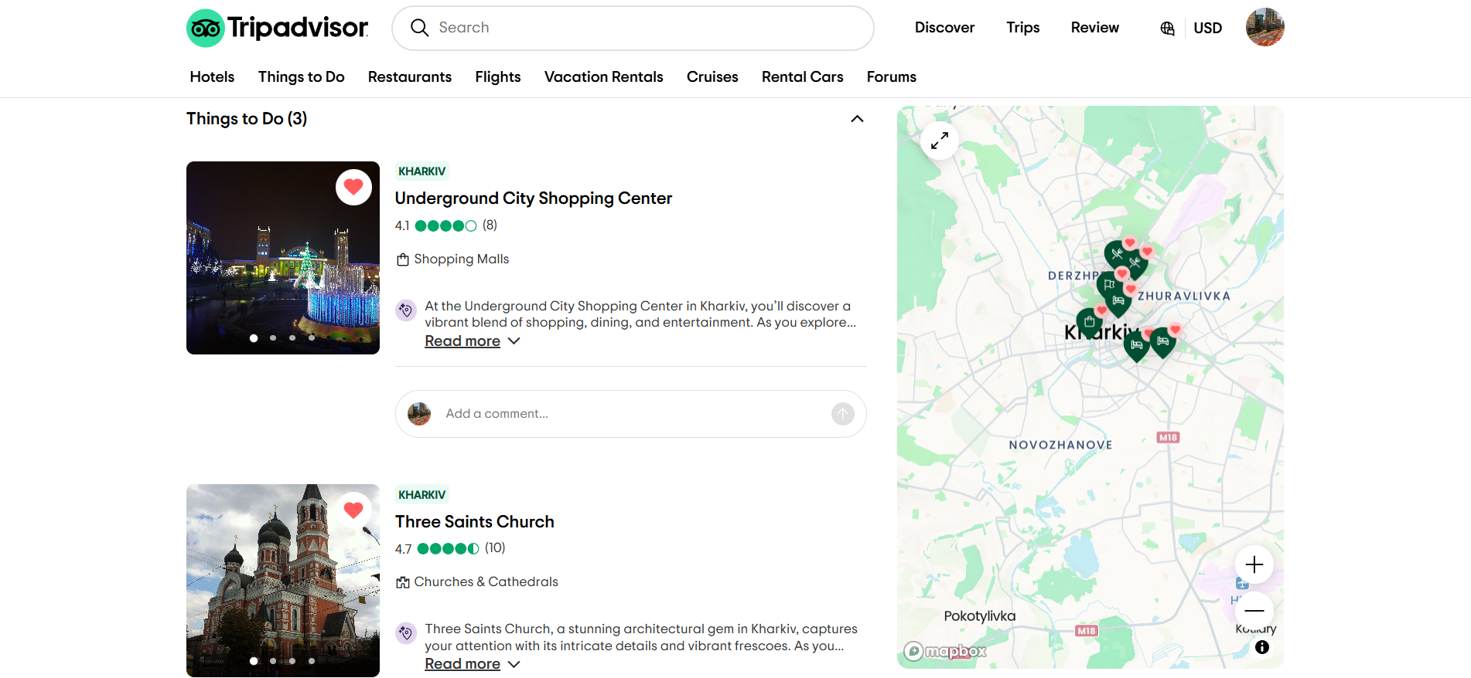
Аналіз проблеми
Досліджені конкуренти/аналоги:
Google Maps
TripAdvisor
3

Slide 4
Постановка задачі
Розробити рекомендаційну підсистему, яка забезпечує:
Функції:
Збір та аналіз даних (профілі користувачів, локації, відгуки).
Реалізація адаптивного алгоритму персоналізації рекомендацій (врахування вподобань, контексту, поведінки).
Перевірка достовірності відгуків (відсіювання фейкових).
інтеграція з основною серверною частиною системи.
4

Slide 5





Вибір технологій розробки
Python
pandas, numpy, Scikit-learn
Веб фреймворк FastAPI
5

Slide 6
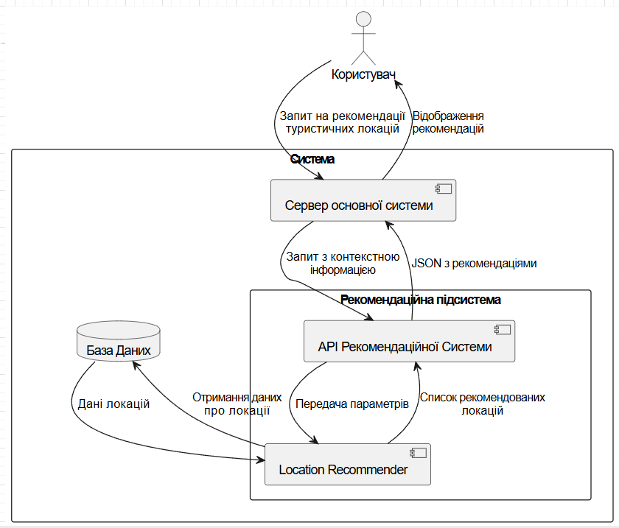
Архітектура створенного програмного забезпечення
Діаграма компонентів взаємодії системи з рекомендаційною підсистемою
6

Slide 7
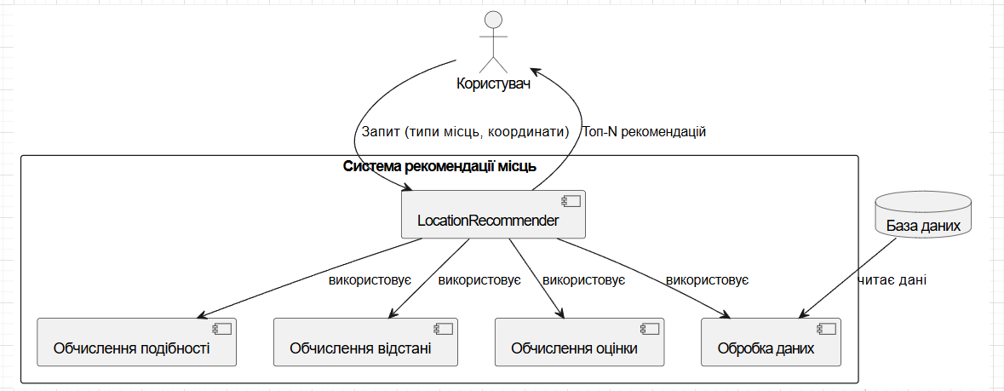
Архітектура створенного програмного забезпечення
Діаграма компонентів модуля рекомендацій
7

Slide 8
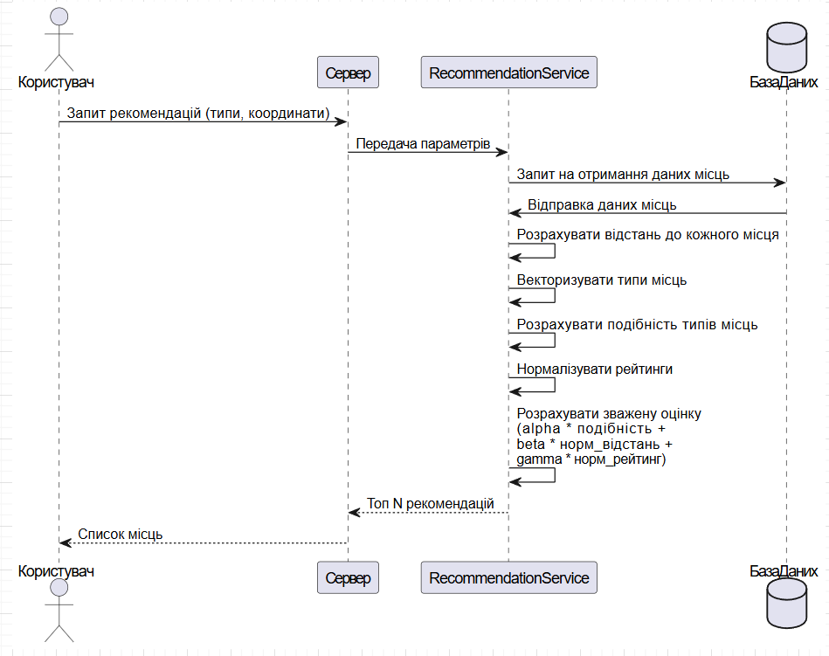
Дизайн системи
Діаграма послідовностей взаємодії користувача з рекомендаційною підсистемою
8

Slide 9
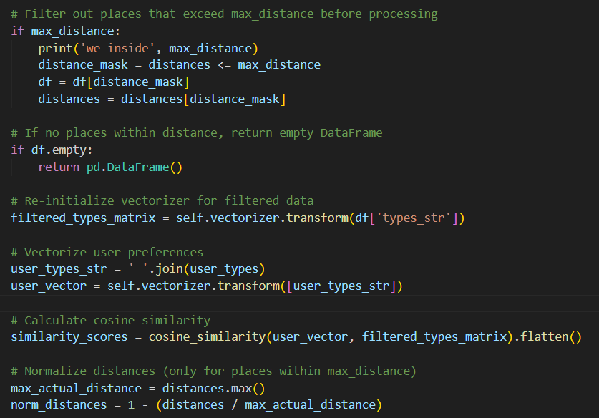
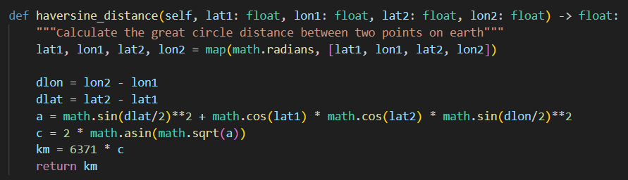
Приклад реалізації
9

Slide 10
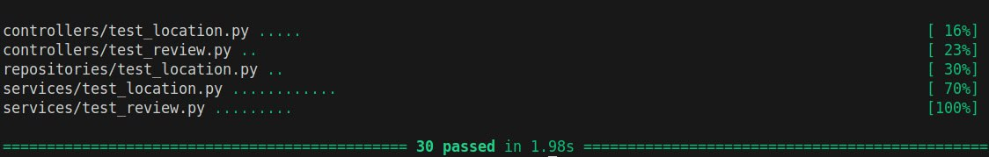
Тестування
Модульне тестування (Unit Tests): перевірка коректності роботи окремих функцій, методів, класів та сервісів
Hаскрізне тестування (End-to-End Tests): перевірка повної функціональності застосунку, імітуючи реальні сценарії користувача
10

Slide 11
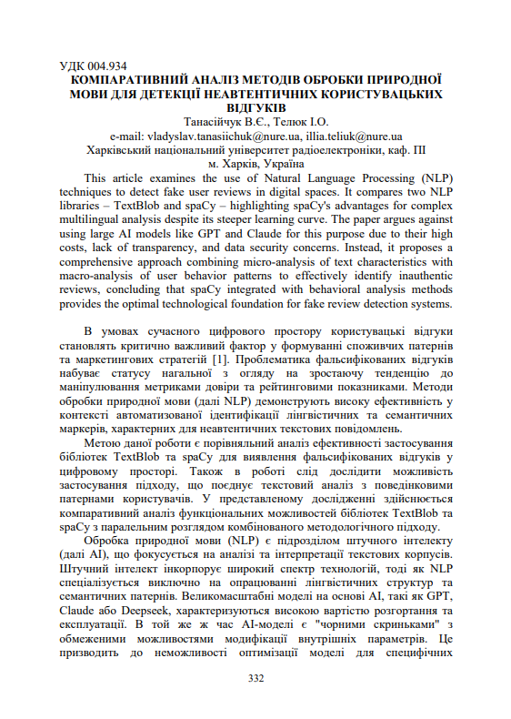

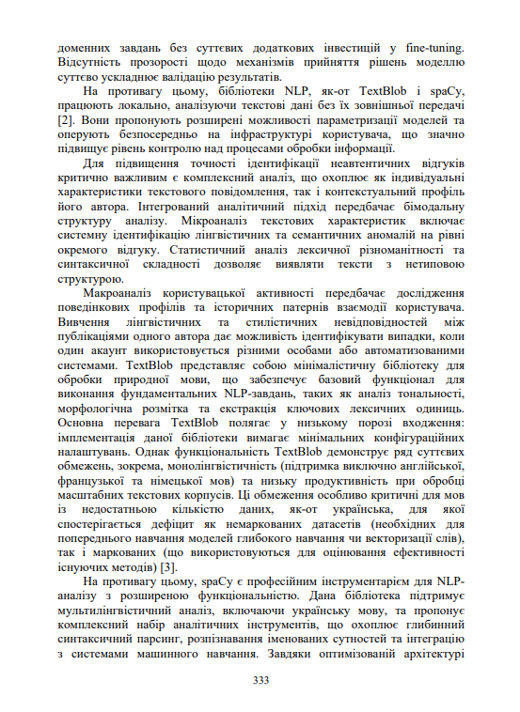
Публікація результатів
11

Slide 12
Підсумки
Реалістичність та корисність отриманих результатів:
Розроблена рекомендаційна підсистема є корисним інструментом для персоналізованого вибору туристичних локацій. Вона ефективно поєднує географічну близькість, типологічну схожість та рейтинги, а також інтегрує механізм перевірки достовірності відгуків, що забезпечує високу якість та надійність рекомендацій.
Проведене тестування підтвердило стабільність та коректність роботи системи.
Можливості використання:
Користувач може користуватись системою через браузер з будь-якого пристрою.
Рекомендаційна підсистема може бути інтегрована в існуючі туристичні платформи.
Розроблений підхід може бути адаптований для інших галузей, де потрібні персоналізовані рекомендації, наприклад, у сфері електронної комерції, підбору контенту або освітніх послуг.
Можливий розвиток програмного забезпечення:
Додавання нових алгоритмів (наприклад, гібридні підходи з глибоким навчанням при наявності великих датасетів).
Інтеграція з додатковими джерелами даних (соціальні мережі, погодні дані, календар подій).
Розширення функціоналу (рекомендації маршрутів, планування подорожей).
Вдосконалення аналітики зворотного зв'язку.
12

